Slide 1
Työelämän odotukset luomuosaajille​ LUKOKE hankkeen työpaja
Satu Näykki, ProAgria Länsi-Suomi
Toimialapäällikkö, tuotanto

Slide 2
Oma polku ProAgriaan
Valmistunut 2000 Mustialasta AMK Agrologiksi
Ylempi tutkinto 2014
Oma maatila 1992-
Työharjoittelu Kemira
ProAgrialle 2002-
- tukihaku, neuvo, luomutarkastus, siemenviljelystarkastus, viljelynsuunnittelu, esimiestyö
Satu Näykki

Slide 3
Tilan arkea omalla maatilalla polku luomuun..
Luomutila
Lampaita 250 uuhta
Peltoa 80 ha

Slide 4
ProAgria
Työ koostuu monesta eri osa-alueesta
- ajankohtaiset RuVin aikataulut ja ohjeet ovat tärkeitä asiakastyössä
- Jokaisella maatilalla omat tarpeet, vahvuudet ja heikkoudet
→yhtä ja samaa tapaa toimia maatilalla ei ole
Kesä 2023

Slide 5
Maatilan tärkein pääoma on pelto
Kasvukunto
Kasvit
Viljelijän valinnat
Säätilat
Hyvä maan rakenne antaa ravinteita kasvien käyttöön
Vesitalous pellolla ratkaisee
Viljelykierto ja eri kasvien ominaisuudet kannattaa hyödyntää
Oma mielenkiinto omaan tekemiseen on avainasemassa
Taloudelliset näkökulmat ja suunnitelmallisuus
Ilmastonmuutos haastaa muutoksiin maatilalla
Näiden kanssa pitää oppia elämään

Slide 6
Maan merkitys viljelijälle –
Tuotanto perustuu uusiutuvien luonnovarojen hoitoon
Pelto ei petosta salli
Ryöstöviljely
Maalla on pitkä muisti
Varjellen ja viljellen

Slide 7
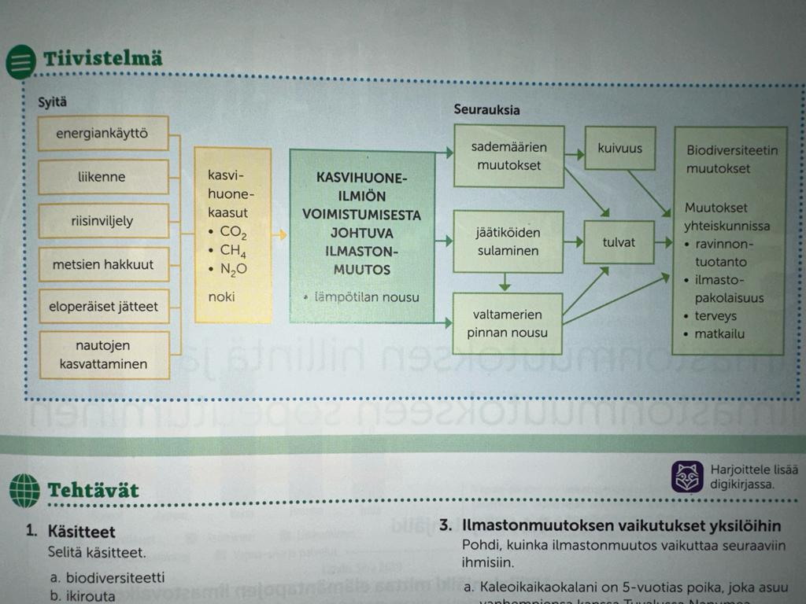
Perusopinnot ovat tärkeitä
Ymmärrys kokonaisuudesta auttaa ymmärtämään eri toimien tärkeyttä
Luomutuotanto pohjautuu biologiaan, maantietoon, fysiikkaan, kemiaan, matematiikkaan, jne.
Lukion opinnot kuvassa esimerkkinä

Slide 8
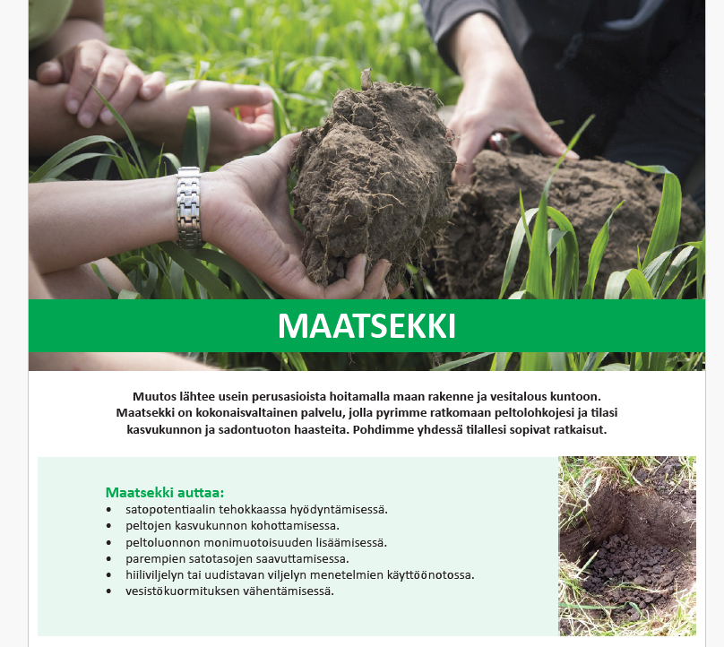
Luomun opit toimii pohjana moneen asiantuntija työhön
Lisäksi 5 op luomuopintojen suorittaminen
tuo lisää mahdollisuuksia
-luomutarkastus
- luomu Neuvo
- luomukurssin pitäminen

